Slide 1
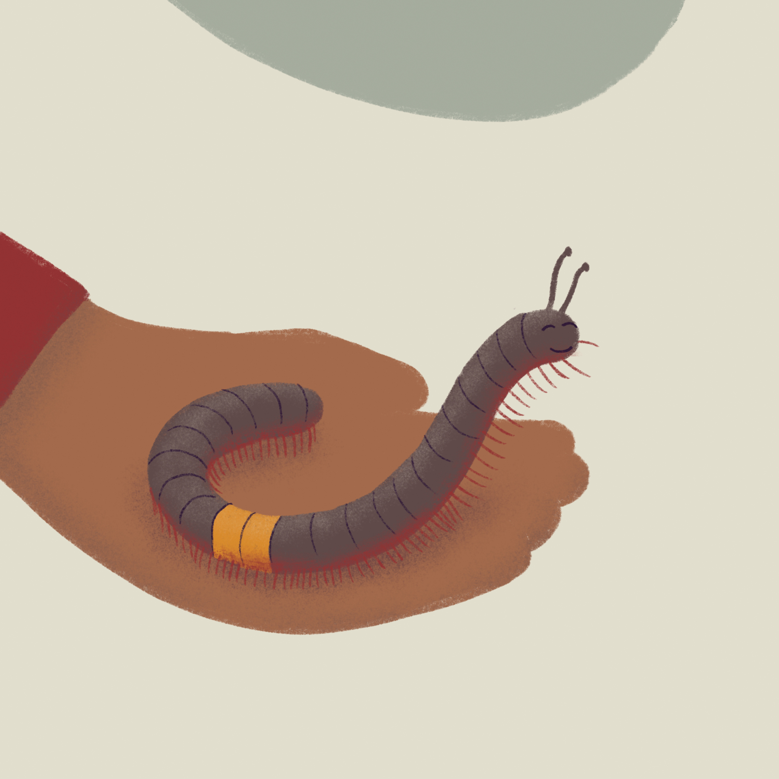
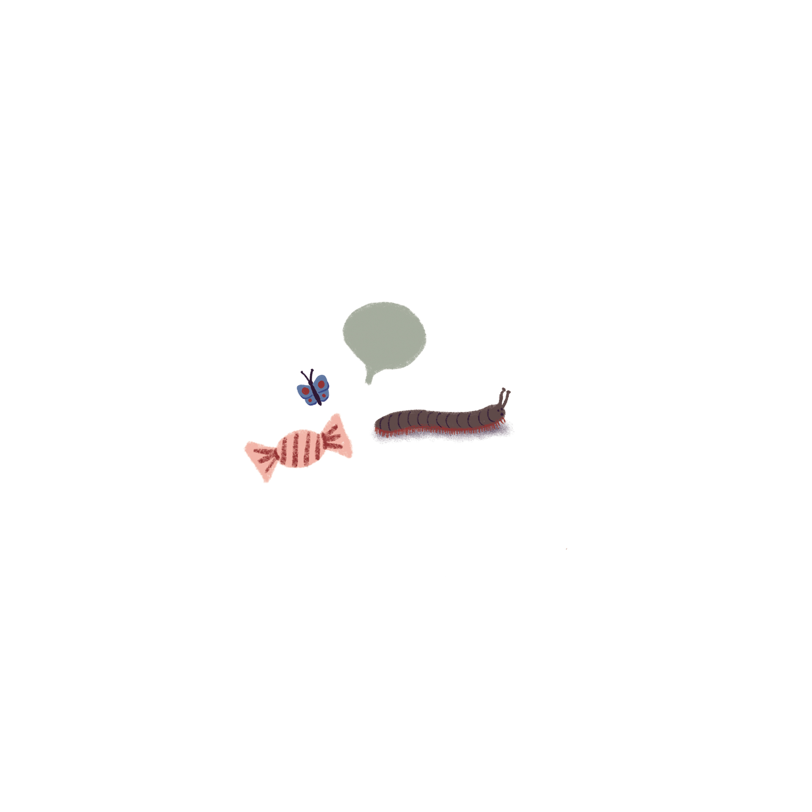
百足
Matthew Griffiths Tumisang Shongwe Stefania Origgi

Slide 2

百足
这本书属于

Slide 3


Slide 4
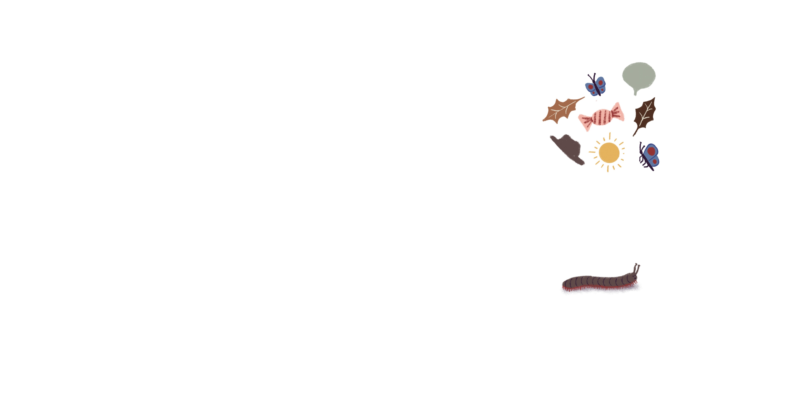
百足
Matthew Griffiths Tumisang Shongwe Stefania Origgi

Slide 5
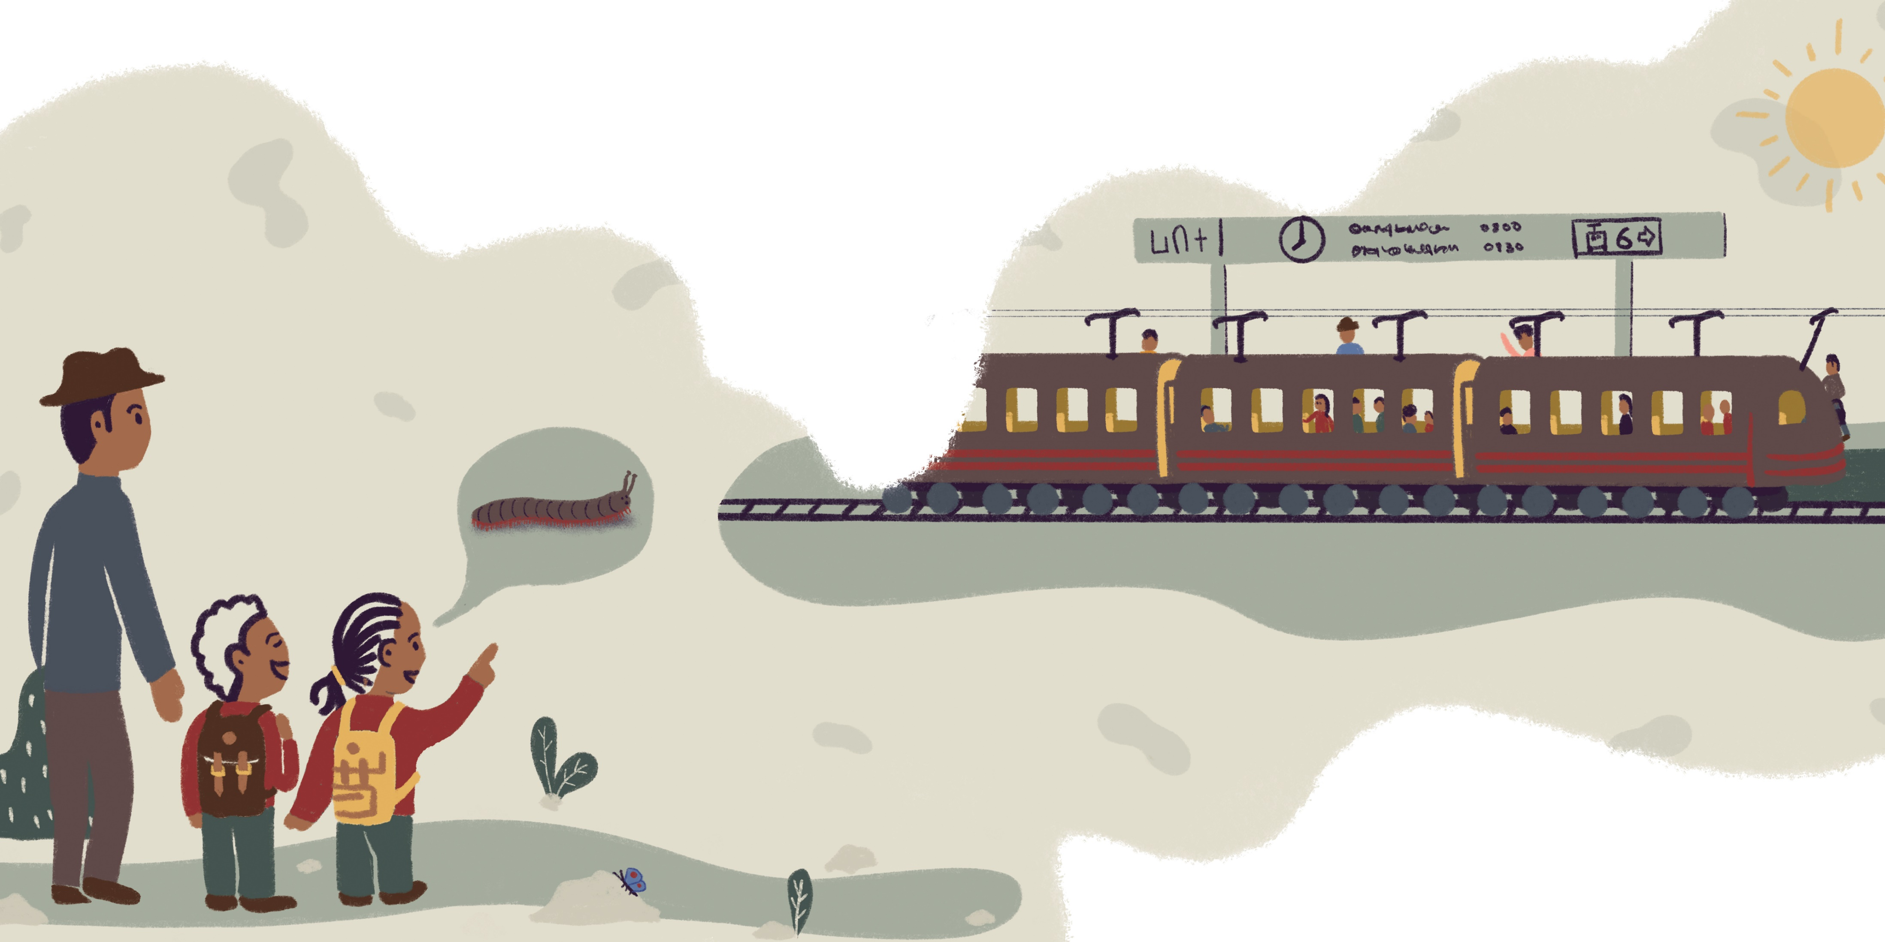

Slide 6
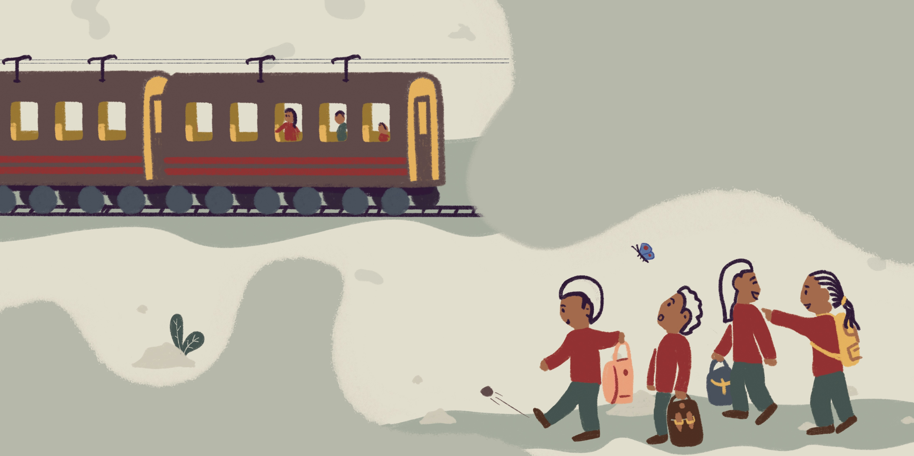

Slide 7


Slide 8


Slide 9
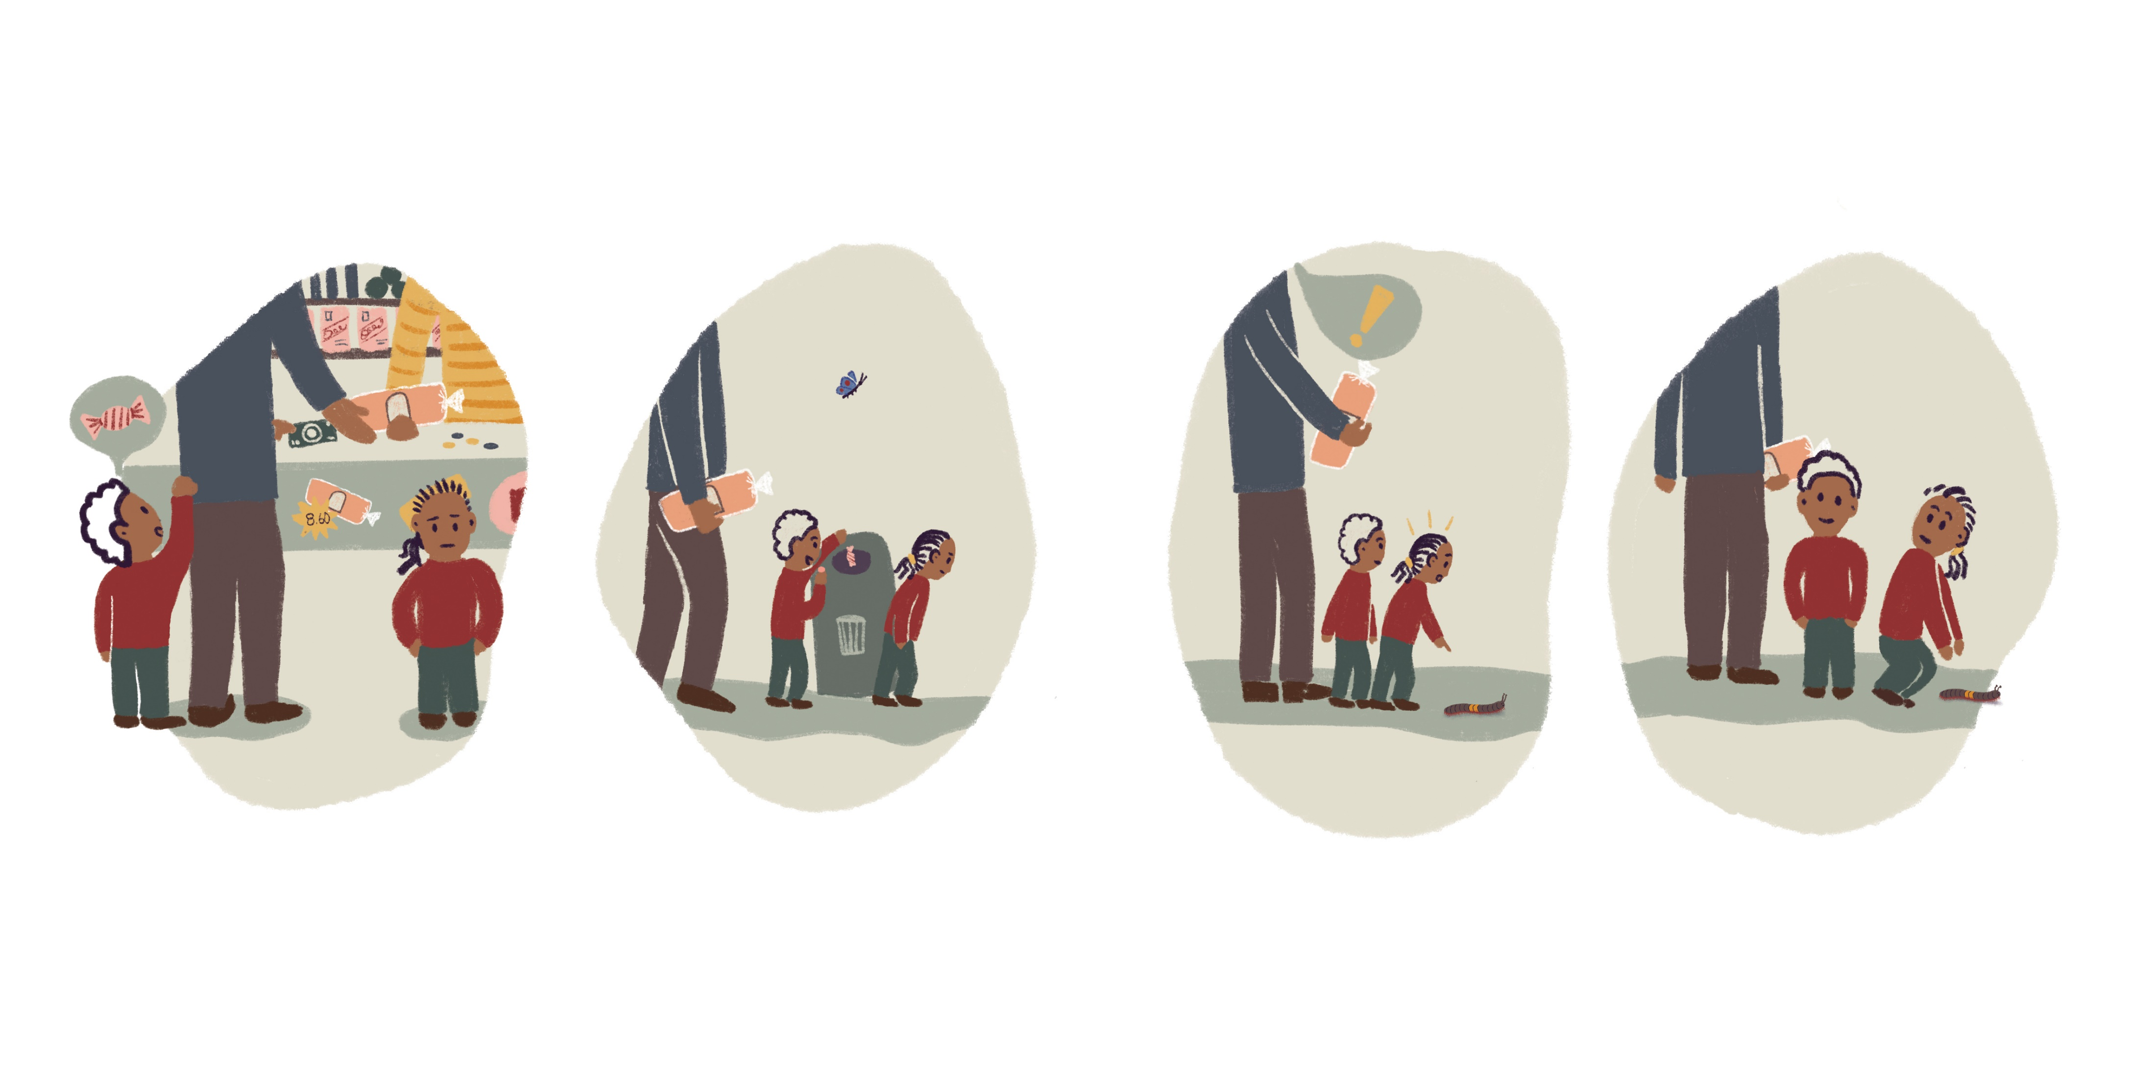

Slide 10


Slide 11


Slide 12


Slide 13
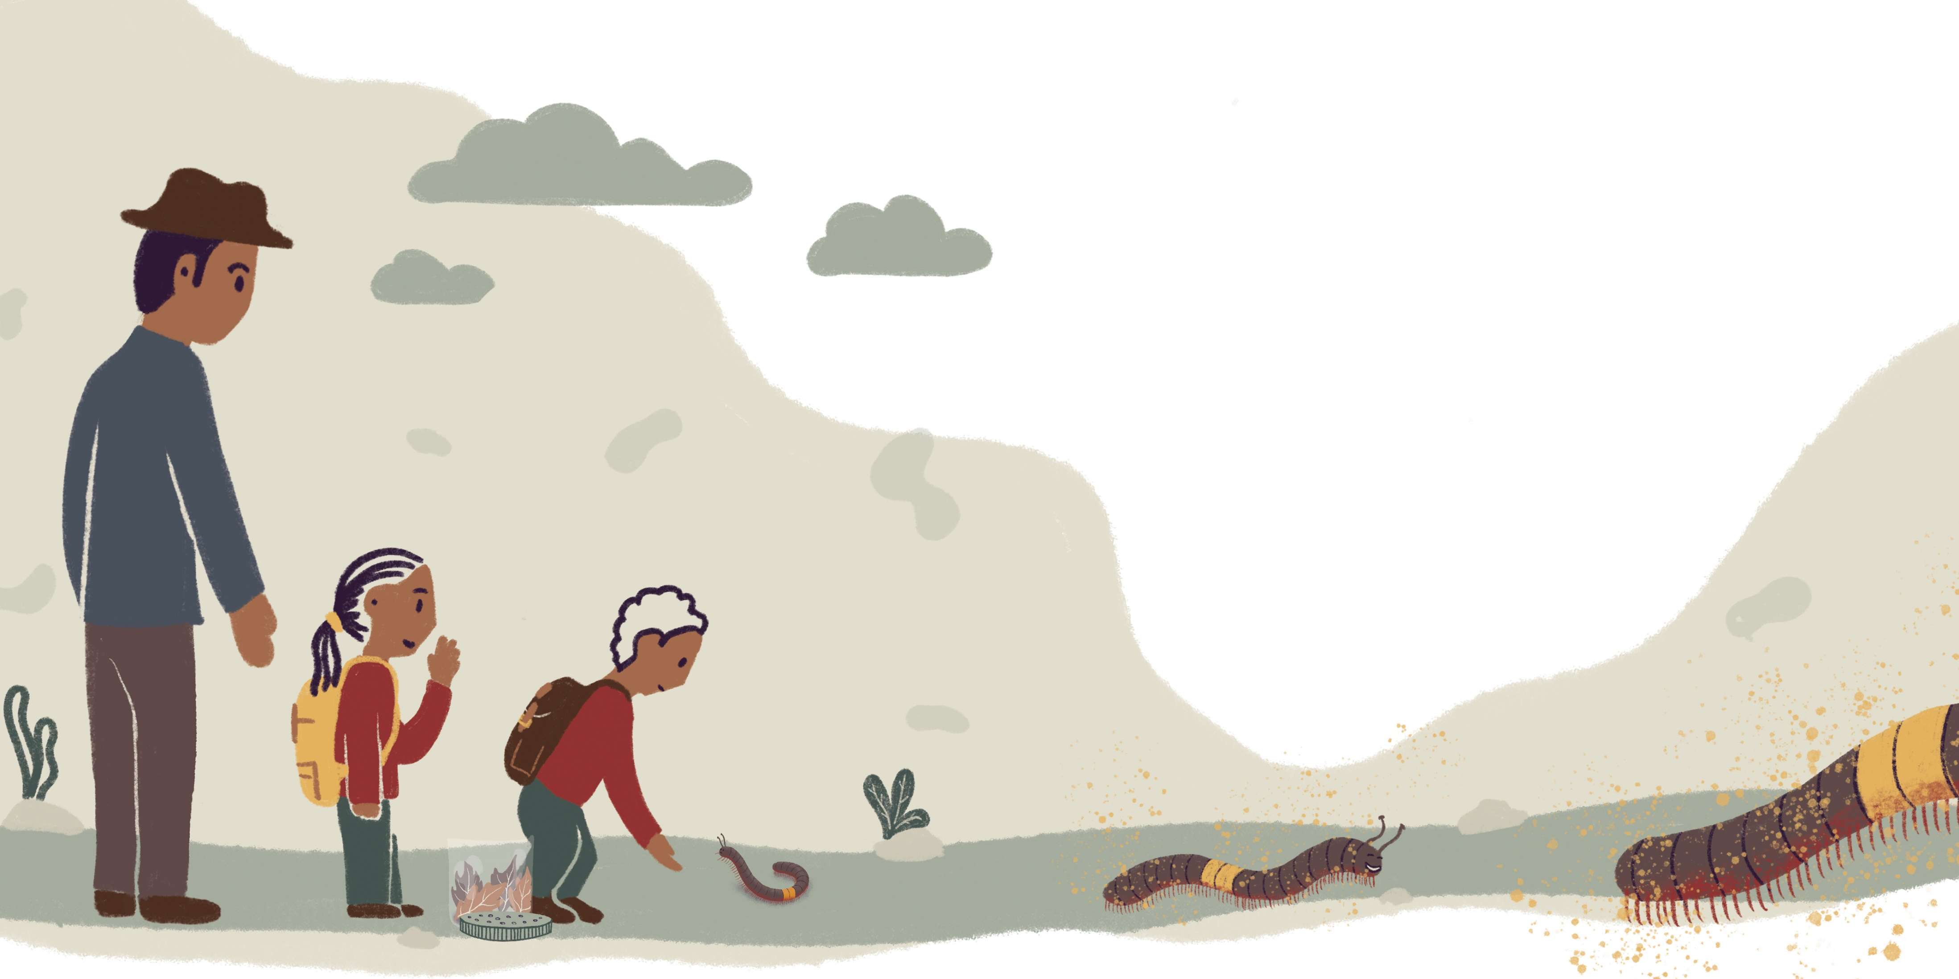

Slide 14
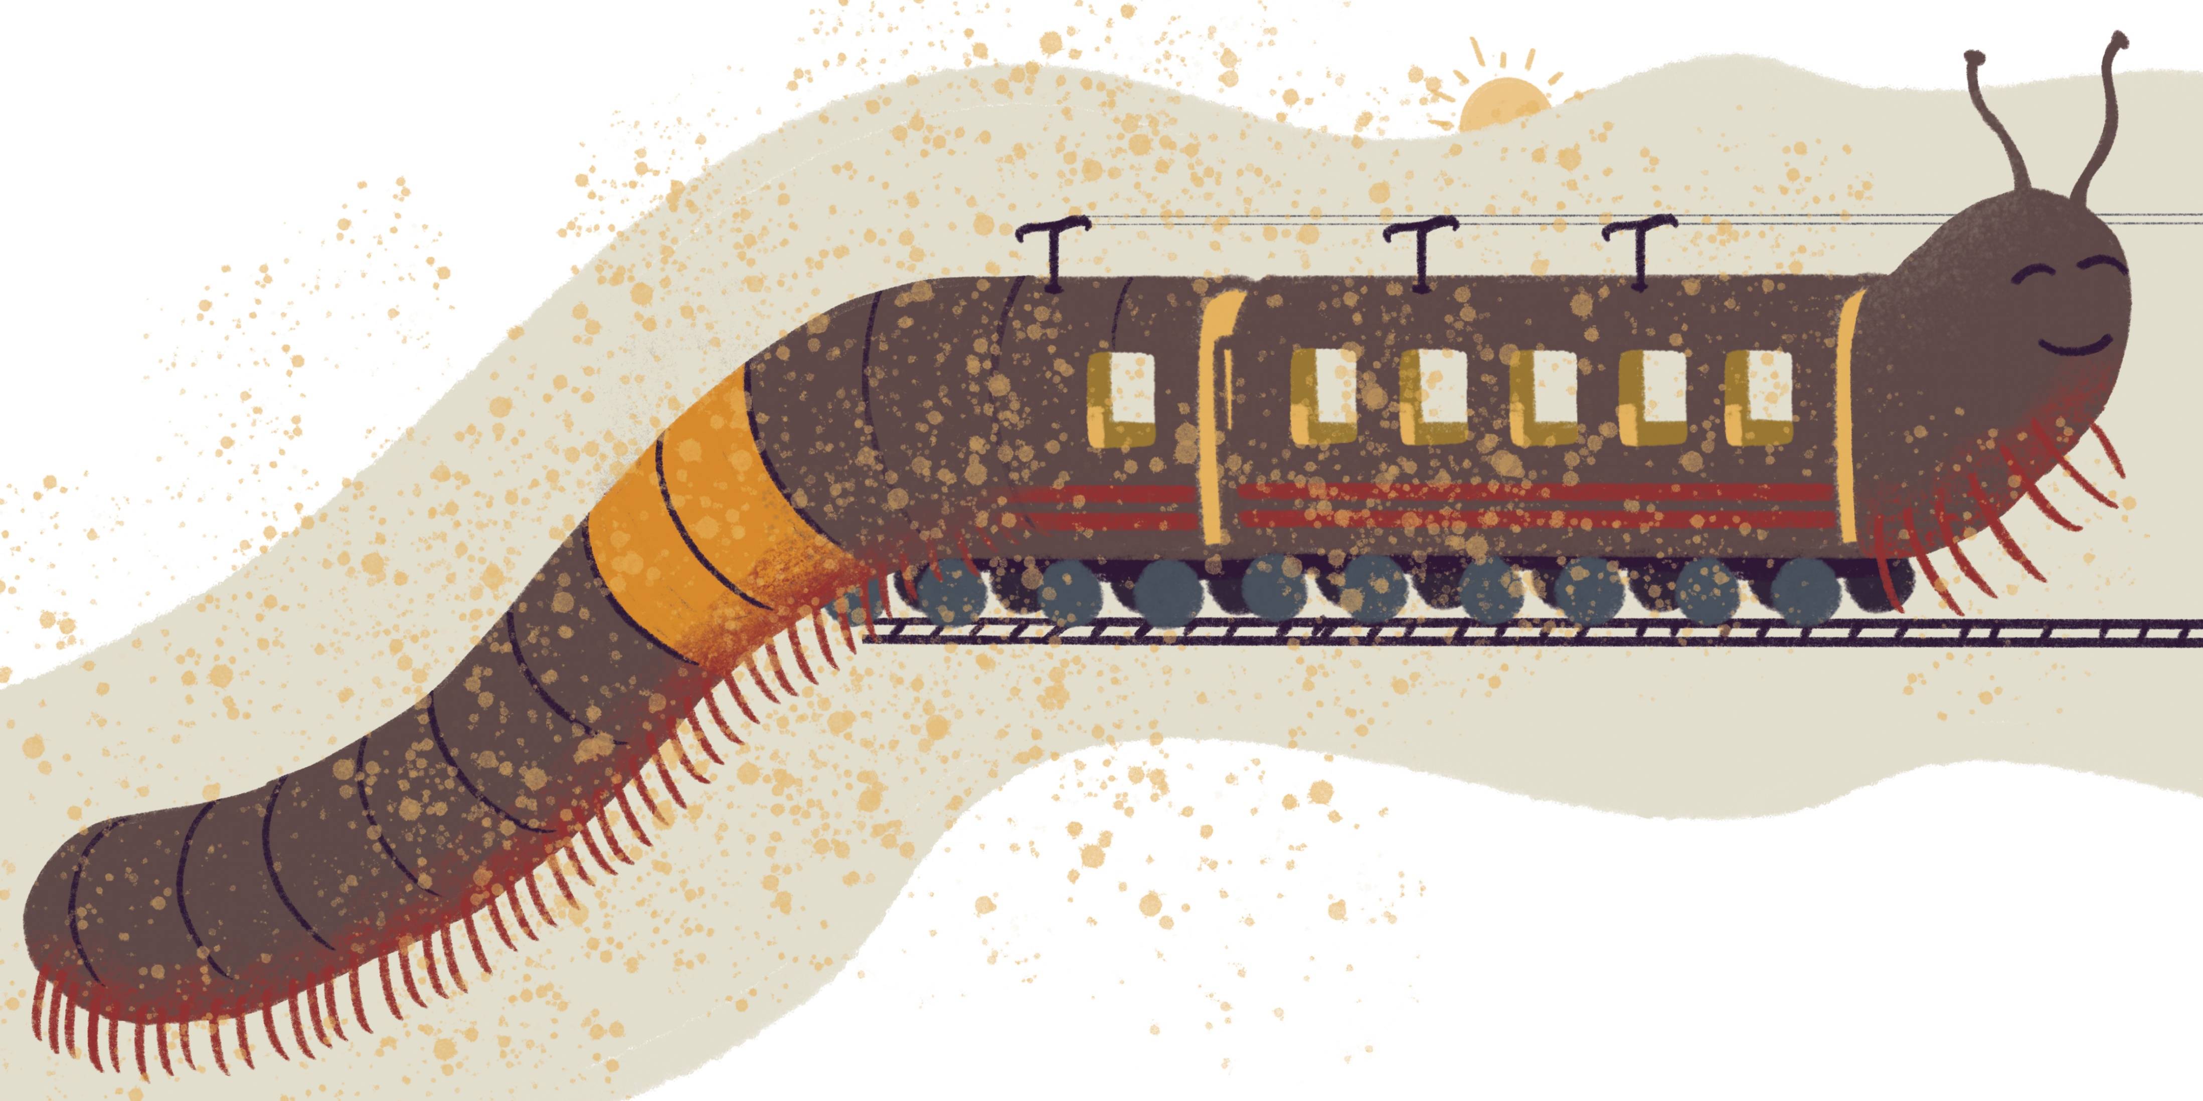

Slide 15
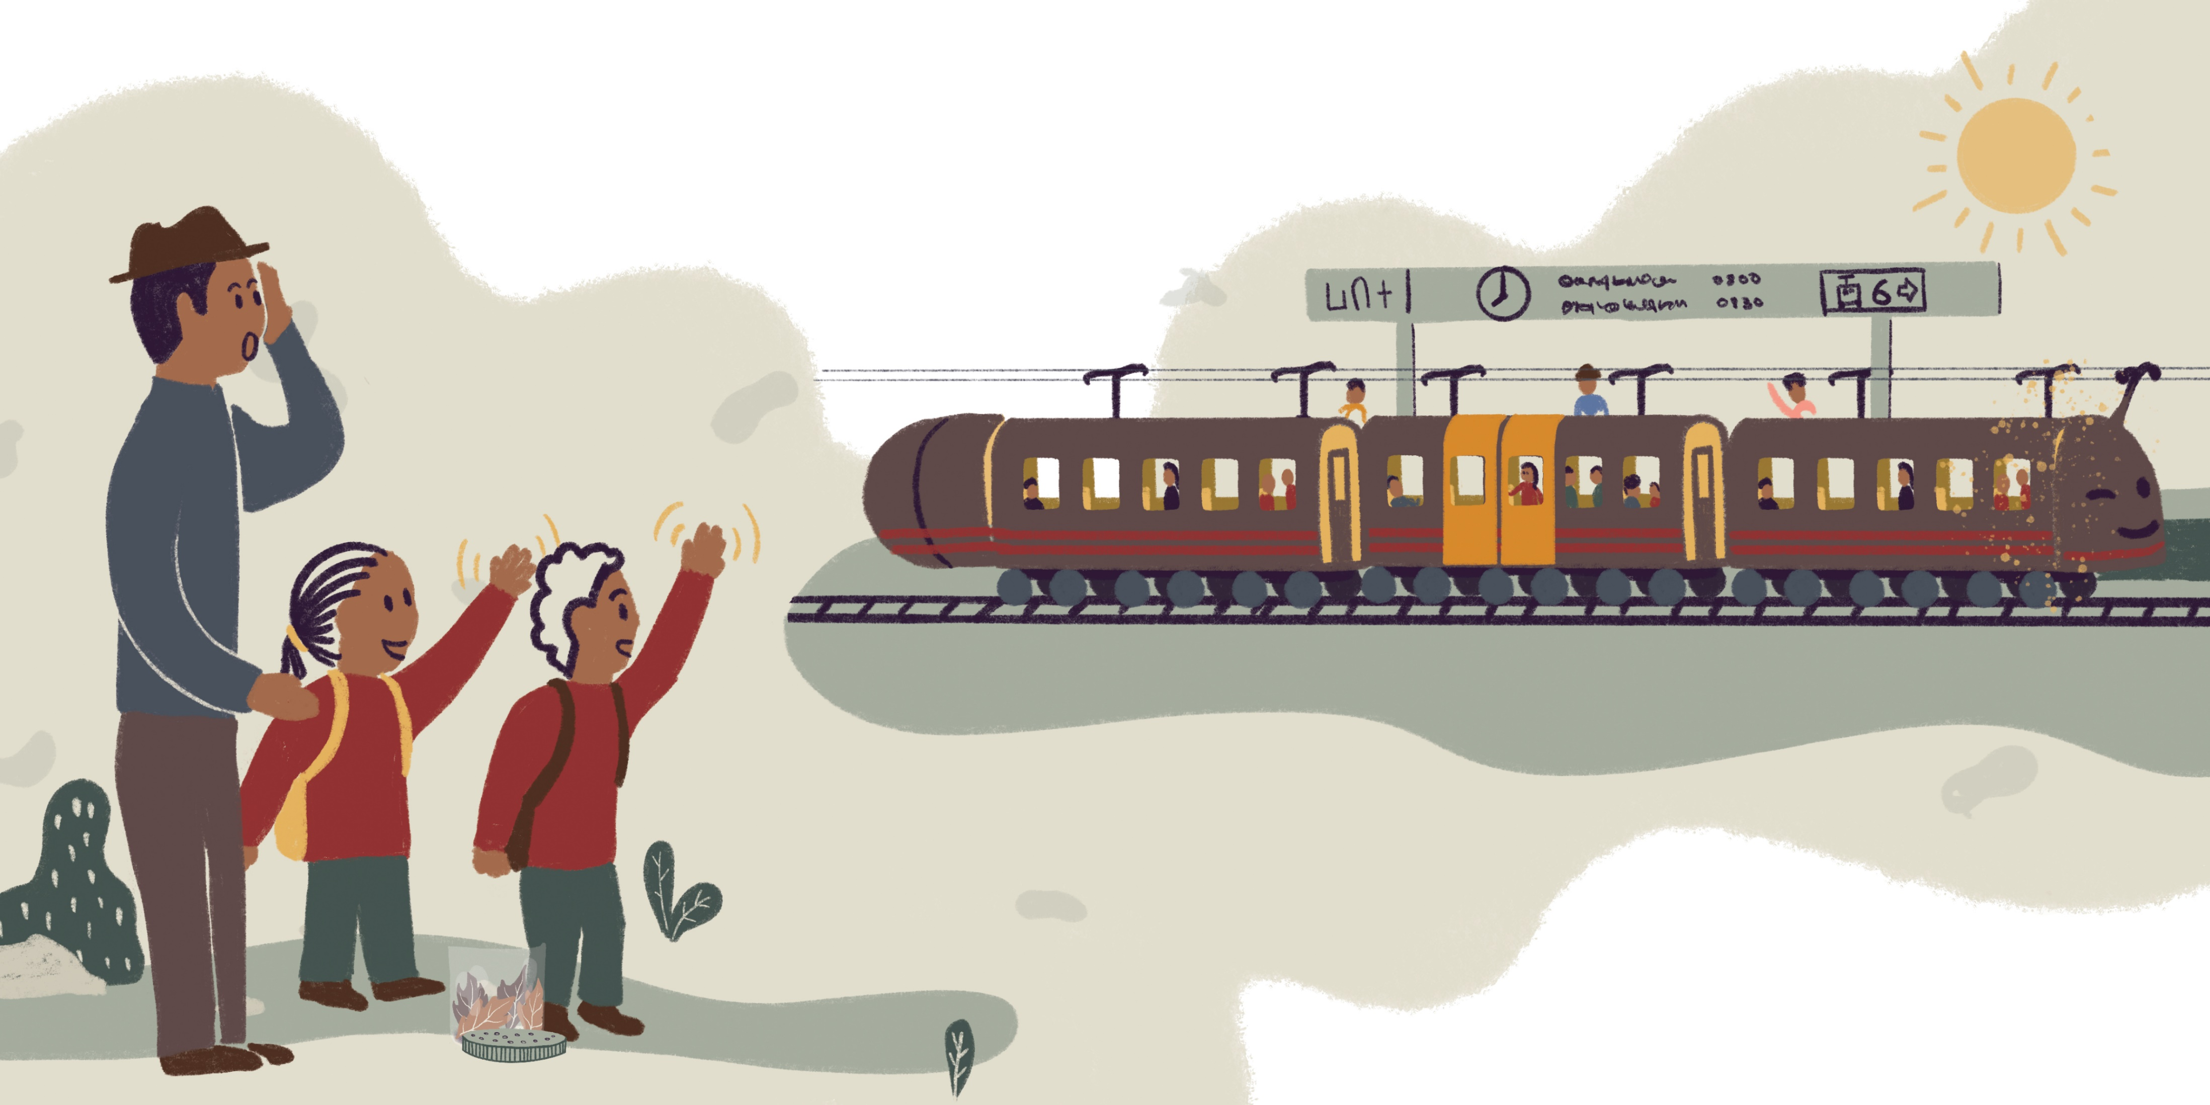

Slide 16
